Slide 1
수정/보완 하기 list
10 월 4일 업데이트
By Foens

Slide 2
Web page total (excel)
각 sheet의 title 변경 : (예) 제품 소개 ➔ Product
고객지원 > LabVIEW 검진 신청 : 삭제
고객지원 PPT
4 page : LabVIEW 교육용 장비 ELVIS 추가

Slide 3
제품소개 PPT
2~5 page 내용수정 교체
10 page : 동영상 링크 3개 추가
14 page : 이미지 2cut 추가
23~24page : 제품소개의 page10과 11번 사이에 위치

Slide 4
수정/보완 하기 list
10 월 12일 업데이트
By Foens

Slide 5
견적서 요청
Title 변경 후
회사명 / 부서명
성명 ( 직책 )
연락처 :
삭제
E-mail
요청 내용
삭제

Slide 6

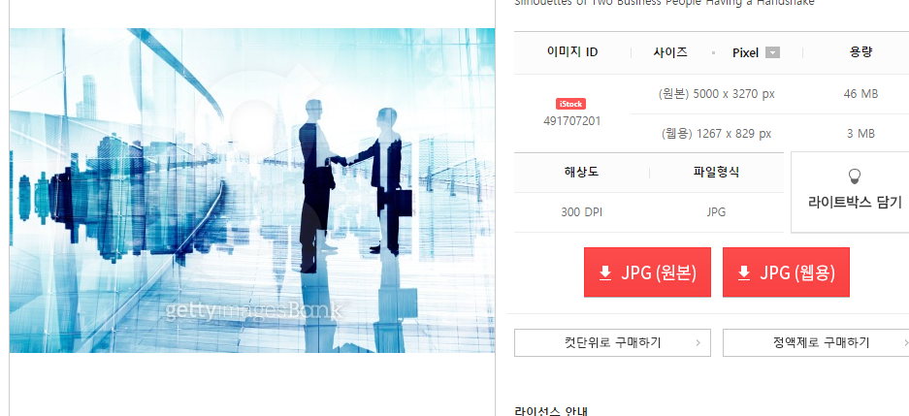
이미지
Main 화면 이미지 2 cuts
Data 분석 능력이
엔지니어의 효율성을 높이는 힘입니다.
“고객의 성공이
포엔스의 가장 큰 성장 동력입니다”

Slide 7

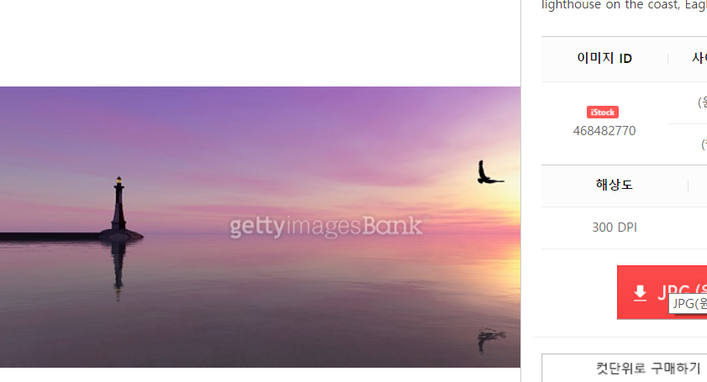
이미지
2. 틈새 이미지 (파노라마 1 cut )
하기 이미지를 흑백으로 변경가능?

Slide 8
Main 화면 3 링크

